Slide 1










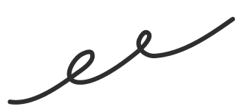
Мобильное приложение
RenTool
Участники команды:
Бучнев Дмитрий, Ремезов Вадим, Клоков Евгений

Slide 2


Проблема
Описание проблемы,
которую решает наш проект
• Экономическая эффективность
• Доступность специализированных инструментов
• Удобство и гибкость
• Испытание перед покупкой
01/ Проблема

Slide 3

Целевая аудитория
Описание целевой аудитории
нашего проекта
• Строительные компании
• Ремонтные службы
• Профессиональные ремонтные мастерские
• Частные лица
02/ Целевая аудитория

Slide 4
Предлагаемое решение
Мобильное приложение, позволяющее
в реальном времени:
• Быстро находить нужный инструмент
• Оформлять заявку на аренду онлайн
• Тестировать инструмент перед покупкой
• Арендовывать инструмент на определенное время
03/ Предлагаемое решение

Slide 5


Технологии и инновации
Цели проекта и этапы разработки
Серверная часть
Клиентская часть
Java
﻿﻿Spring Boot
﻿﻿PostgreSQL
Kong
﻿﻿Keycloak
Dart
Flutter SDK
04/ Технологии и инновации

Slide 6
Конкурентное
преимущество
В отличии от существующих решений, приложение RenTool позволяет арендовать инструмент за минимальное количество операций
05/ Конкурентное преимущество

Slide 7
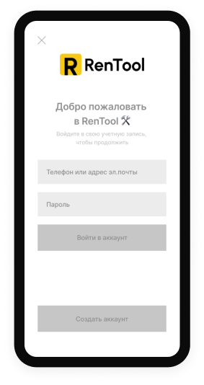
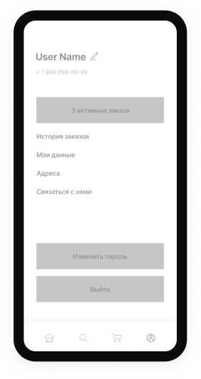
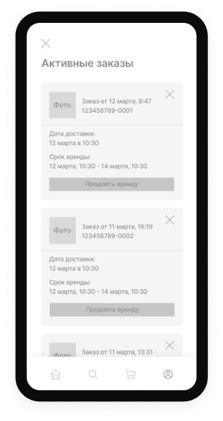


Демонстрация продукта
06/ Демонстрация продукта

Slide 8
Бизнес модель
Бизнес модель
проекта
Планируется зарабатывать на проекте
через контекстную рекламу услуг
профессиональных мастеров
07/ Бизнес модель

Slide 9

План развития
Цели проекта и этапы разработки
Краткосрочный
Долгосрочный
Запуск MVP
Сбор обратной связи о функциональности
Масшабируемость для других городов
Введение рейтинговой системы
Отчеты о состоянии оборудования
08/ План развития

Slide 10
Команда
Участники команды и их роли
Бучнев Дмитрий
Ремезов Вадим
Клоков Евгений
team lead
back-end разработчик тестировщик
архитектор
frond-end разработчик технический писатель
проджект-менеджер
дизайнер
09/ Команда

